Slide 1

Produkcja, magazyn, mobilność – informatyczne inspiracje
Grzegorz Zwoliński
gz@agc.com.pl
M. 509 803 945 Toruń, 27 maja 2025

Slide 2
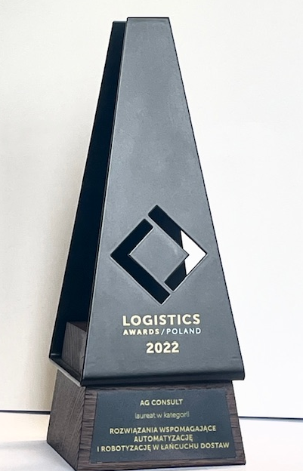

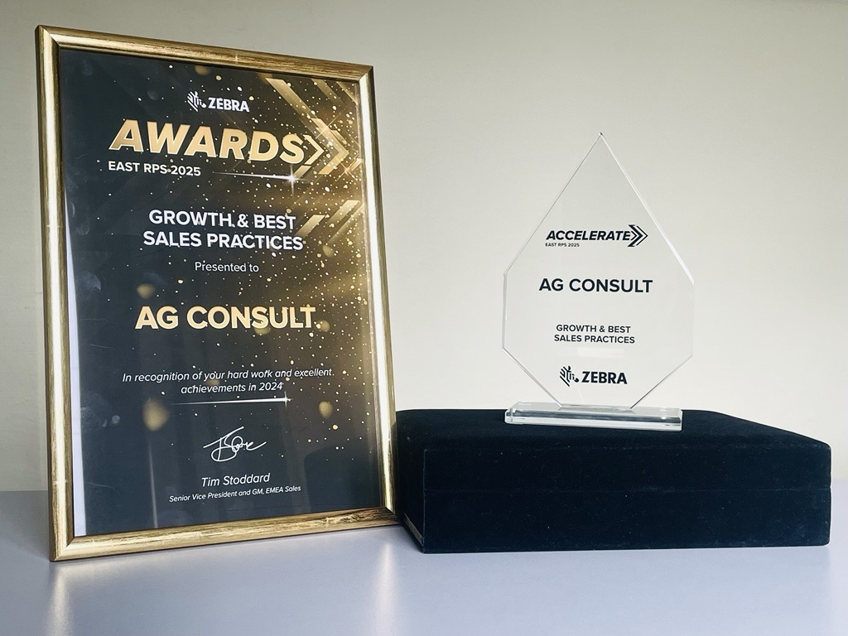
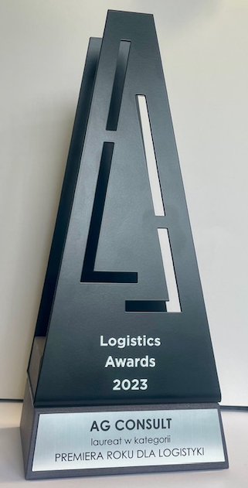

Ponad 20 lat doświadczenia (od 2001r.)
Integrator systemów informatycznych.
Specjalizacja – rozwiązania do automatycznej identyfikacji.
Kompleksowość realizacji: doradztwo ⬄ koncepcja ⬄ sprzęt ⬄ realizacja, testy, wdrożenie ⬄ wsparcie i serwis
Tworzenie indywidualnych rozwiązań do obsługi wybranych procesów.

Slide 3
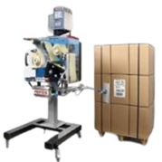



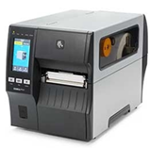
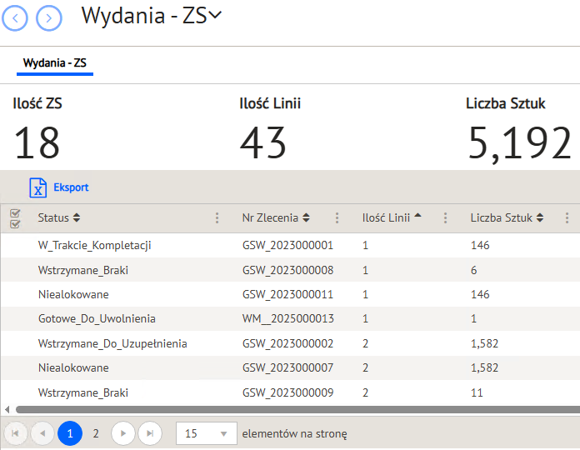
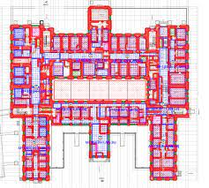
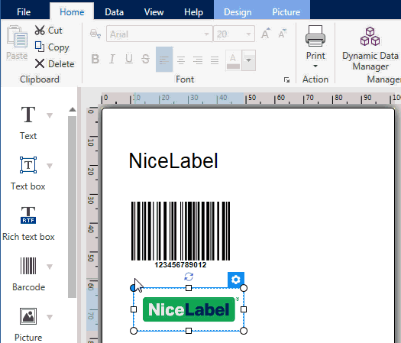

Obszary inspiracji
Automatyczna identyfikacja: 1D/2D
RFID
Systemy wizyjne
Aplikatory etykiet
Usługi IT
(m.in. projektowanie
sieci Wi-Fi)
Oprogramowanie
do tworzenia i wydruku etykiet
(Nicelabel, BarTender)
System WMS
Mobilny Magazynier

Slide 4
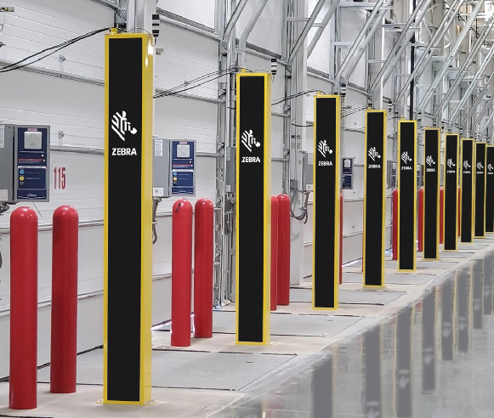
RFID
Przepływ i identyfikacja towarów
  Załadunki i transport wewnętrzny, palety, kartony, produkty
  Identyfikacja elementów metalowych (ramy, cylindry)
Kontrola dostępu
  Przepływ osób i towarów w czasie rzeczywistym
  Kontrola dostępu dla wózków

Slide 5

Sprzęt – proces - oprogramowanie
Sekwencyjna kontrola pakowania (artykuły medyczne)
Rejestracja etapów realizacji zleceń na poszczególnych gniazdach produkcyjnych (e-commerce)
Identyfikacja i rejestracja poszczególnych etapów produkcji (meble)
Automatyczne skanowanie kodów z etykiet paletowych – wózki widłowe

Slide 6

Zarządzanie narzędziownią
Identyfikacja narzędzi
Identyfikacja pracowników
Uporządkowanie i zautomatyzowanie wydań, przyjęć oraz napraw narzędzi
Raporty i zestawienia
Szybki dostęp do danych

Slide 7

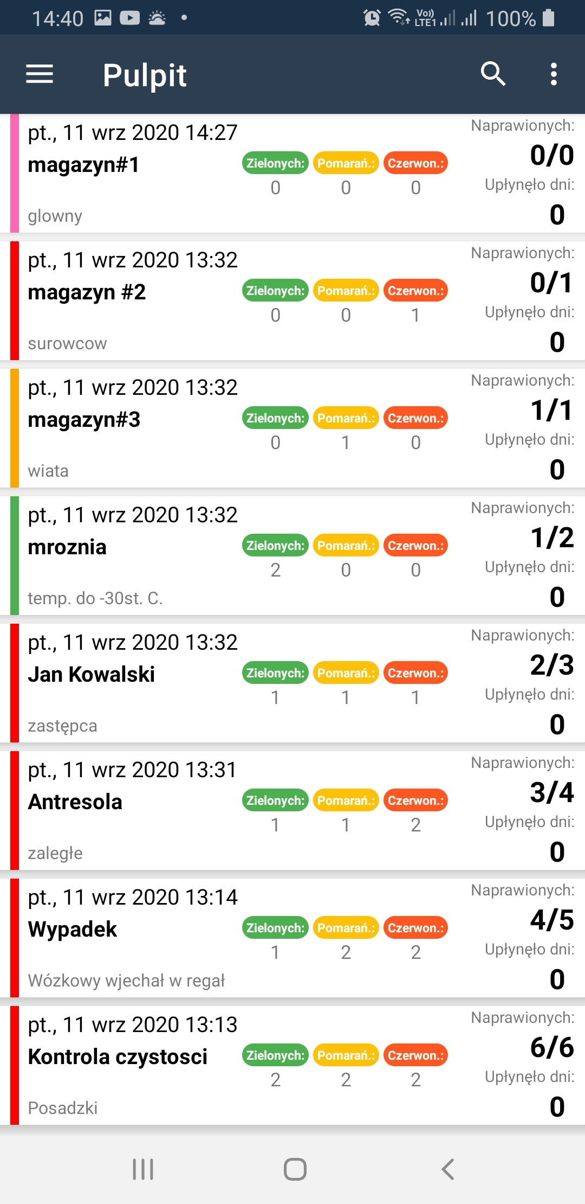
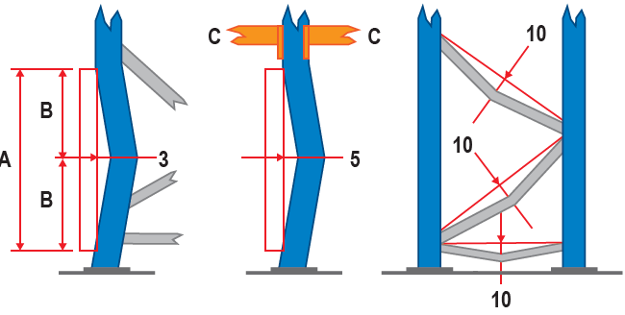
Bezpieczeństwo
Oprogramowanie dedykowane dla osób odpowiedzialnych za bezpieczeństwo systemów składowania (PRSES) i okresowe przeglądy regałów
  rejestracja uszkodzeń
  monitorowanie napraw
  raporty
  kalendarze i planowanie przeglądów
Zgodne z normą PN-EN-15635

Slide 8

Systemy wizyjne
Automatyczna weryfikacja i kontrola jakości (wyszukiwanie odchyleń od standardu)
Monitoring osób i towarów
Weryfikacja reklamacji
Rejestracja i identyfikacja naruszeń w strefach:
  bezpieczeństwo,
  eliminowanie niepożądanych nawyków,
  kontrola zagrożeń pożarowych i zakazu palenia

Slide 9
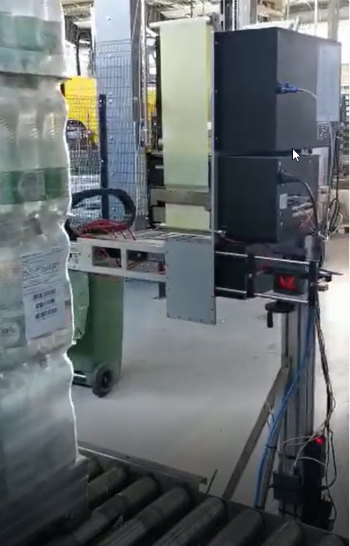
System druku i aplikacji etykiet
Tworzenie wzorów etykiet
Import danych z innych systemów
Wskazywanie zadań dla wybranej linii produkcyjnej (obsługa wielu maszyn)
Weryfikacja i odczyt kodu
Rejestracja i zapisywanie do bufora w bazie danych informacji o przyjęciu z produkcji
Palety, kartony, przedmioty

Slide 10
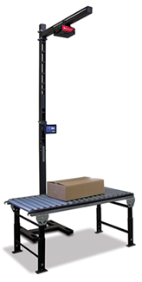
Automatyczne wymiarowanie
Szybki i dokładny pomiar, prostota obsługi
Stand alone lub montaż nad przenośnikami
Integracja z systemami IT lub zapis do bazy
Wymiarowanie różnych rozmiarów i kształtów (od kopert do dużych kartonów, nieregularnych kształtów)
Dane z urządzenia: waga, wymiary, kody kreskowe, zdjęcie 4K
Przedmioty, kartony, palety
Sprzedaż i wynajem

Slide 11
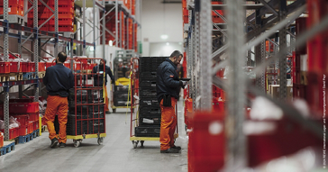

System WMS
W pełni konfigurowalny i funkcjonalny WMS
Przyjazny interface użytkownika
Szybkie i proste filtrowanie i sortowanie danych
Konfiguracja indywidualnych widoków, szybkich linków, ulubionych…
Narzędzia do konfiguracji uprawnień, przebiegu procesów i magazynu
Gotowe raporty oraz narzędzia do tworzenia własnych analiz BI
Wbudowane narzędzia do integracji z innymi systemami
Konfiguracja gotowych funkcjonalności z możliwością ich dopasowania do indywidualnych potrzeb różnych branż (3PL, farmacja, spożywcza, ect.)
Dodatki: ekrany wielkoformatowe – wizualizacja wysyłek, Etykieciarz

Slide 12

System ERP
Elastyczny, konfigurowalny i wielomodułowy
Zarządzanie, planowanie produkcją, panele dotykowe
Powiadomienia SMS / e-mail
EDI
Zarządzanie zamówieniami
Platforma B2B i B2C
Sklep internetowy
Wbudowane narzędzia do tworzenia indywidualnych rozwiązań branżowych
Zarządzanie magazynem, lokalizacje magazynowe, integracja z kurierami

Slide 13
Dziękuję za uwagę.
Zapraszam do naszego stoiska.
Grzegorz Zwoliński gz@agc.com.pl M. 509 803 945

